Slide 1



文本表示1：NMF
覃雄派

Slide 2
提纲
NMF定义
NMF解法
NMF的结果的理解/与LSI对比
NMF实践
文本表示1：NMF

Slide 3
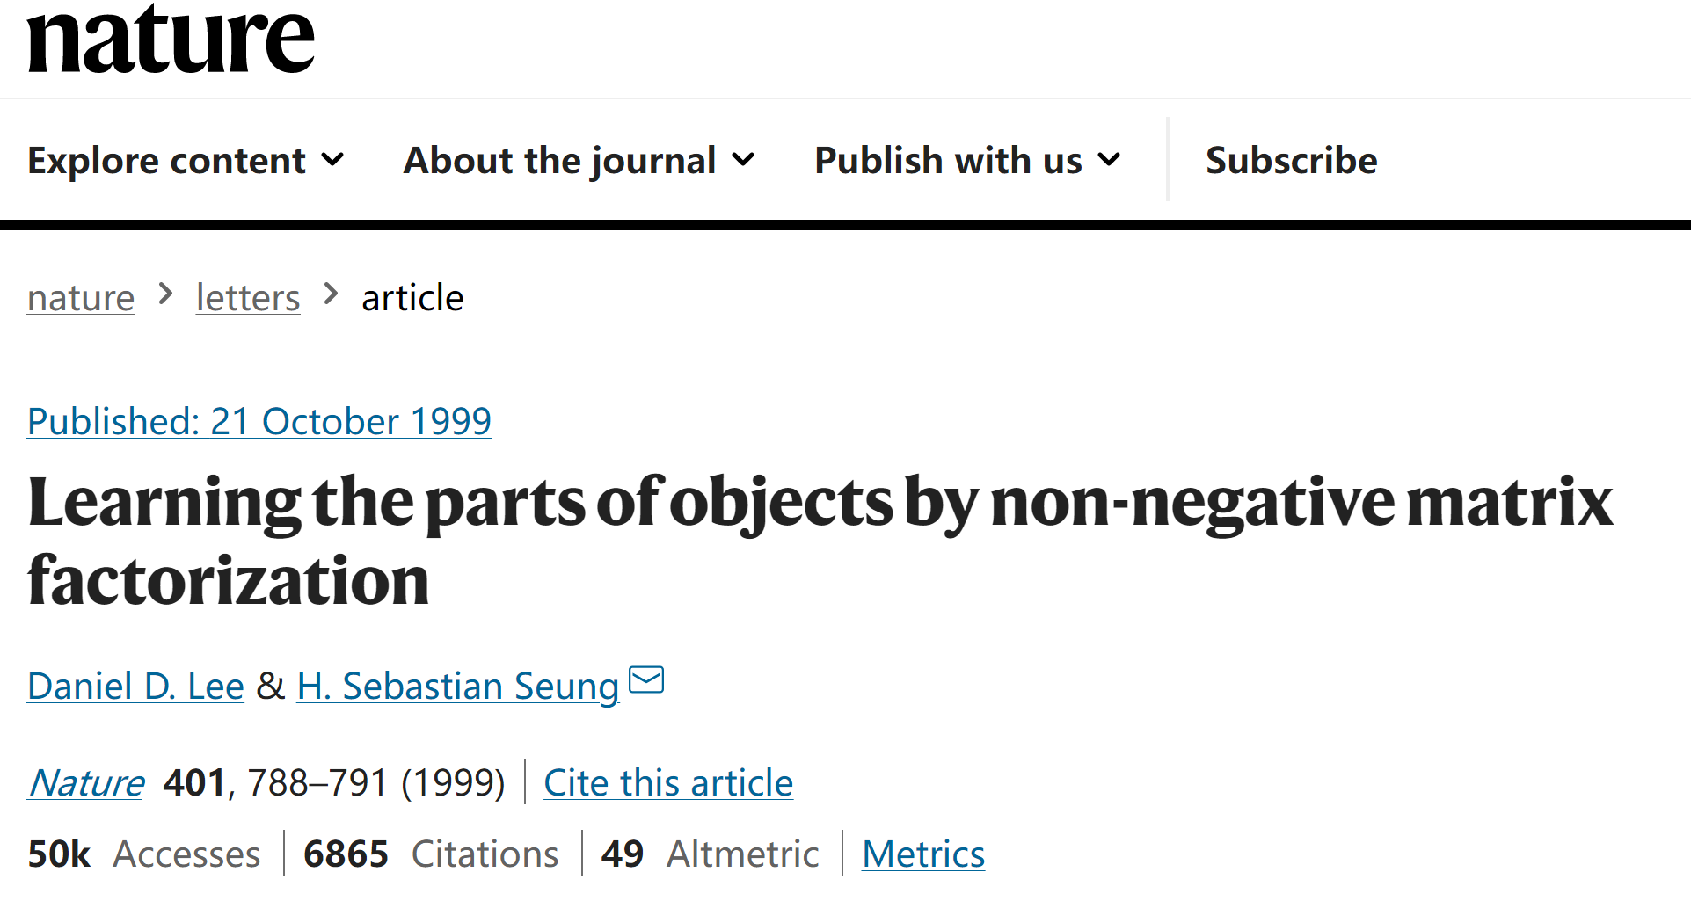
文本表示1：TF-IDF、SVD
《自然》杂志于1999年刊登了D. D. Lee和H. S. Seung非负矩阵分解研究的突出成果
论文提出了一种新的矩阵分解思想，即非负矩阵分解(Non-negative Matrix Factorization，NMF)算法，NMF是在矩阵中所有元素均为非负数约束条件之下的矩阵分解方法
D. D. Lee and H. S. Seung. Learning the parts of objects by non-negative matrix factorization. Nature, 401(6755):788-791, October 1999

Slide 4
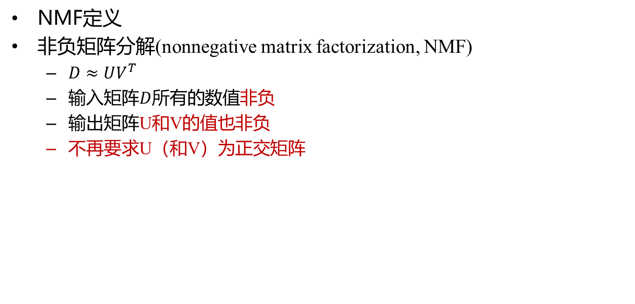
文本表示1：TF-IDF、SVD
NMF定义
非负矩阵分解(nonnegative matrix factorization, NMF)
$D≈UV^{T}$
输入矩阵$D$所有的数值非负
输出矩阵U和V的值也非负
不再要求U（和V）为正交矩阵

Slide 5
文本表示1：TF-IDF、SVD
该论文的发表，迅速引起了各个领域中的科研人员的重视
首先，科学研究中的很多大规模数据的分析方法需要通过矩阵形式进行有效处理，NMF则为人们处理大规模数据提供了一种新的途径
通过矩阵分解，一方面将描述问题的矩阵的维数进行削减，另一方面也可以对大量的数据进行压缩和概括
其次，NMF分解算法相较于传统的一些算法而言，具有若干优点，包括实现上的简便性、分解形式和分解结果上的可解释性、以及占用存储空间少等
以前，利用矩阵分解来解决实际问题的分析方法很多，比如PCA(主成分分析)、ICA(独立成分分析)、SVD(奇异值分解)、VQ(矢量量化)等
在这些方法中，原始的大矩阵V被近似分解为低秩的V=WH形式；这些方法的共同特点是，因子W和H中的元素可为正或负
在数学上，分解结果中存在负值是正确的
但是在实际问题的分析中，负值往往是没有意义的
比如，图像数据中不可能有负值的像素点；在文档统计中，负值也是无法解释的

Slide 6

pause

Slide 7
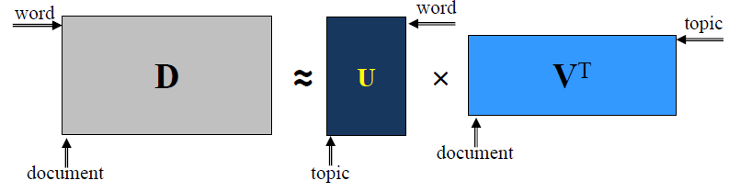

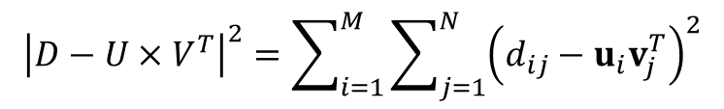
文本表示1：TF-IDF、SVD
NMF解法
非负矩阵分解NMF优化目标
$\min_{U, V}{{\left|D−U×V^{T}\right|}^{2}}$
s.t. $u_{ij}≥0;v_{ij}≥0$
$${\left|D−U×V^{T}\right|}^{2}=\sum_{i=1}^{M}{\sum_{j=1}^{N}{{\left(d_{ij}−u_{i}v_{j}^{T}\right)}^{2}}}$$

Slide 8
文本表示1：TF-IDF、SVD
NMF解法：一般策略
目标函数非凸，无全局最优解
在固定U（或者V）后，目标函数对V（或者U）是凸函数
交替优化
1. 随机对U赋值
2. 固定U，最优化V
3. 固定V，最优化U
4. 重复2、3，直至收敛

Slide 9



NMF算法
NMF有不同解法；这里介绍Multiplicative update算法；
可以与PPT P14比对
具体推导看PPT末尾
输入：$D_{M×N}$, 隐空间维度K
输出：U,V
1. U←random nonnegative values
2. repeat
3. for each $v_{kj}$∈𝑉
4. $v_{kj}=v_{kj}\frac{{[U^{T}D]}_{kj}}{{[U^{T}UV]}_{kj}}$
5. end for
6. for each $u_{ik}$∈𝑈
7. $u_{ik}=u_{ik}\frac{{[DV^{T}]}_{ik}}{{[UVV^{T}]}_{ik}}$
8. end for
9. until converge
10. return U, V
$$D_{M×N}$$
$$U_{M×K}$$
$$V_{K×N}$$
$$\frac{\text{K}\text{∗}\text{M} ×\text{M}\text{∗}\text{N}}{K∗M×M∗K×K∗N}$$
$$\frac{\text{M}\text{∗}\text{N} ×\text{N}\text{∗}\text{K}}{M∗K×K∗N×N∗K}$$
http://www.cs.cornell.edu/~bindel/class/sjtu-summer18/lec/2018-06-21.pdf

Slide 10
pause

Slide 11
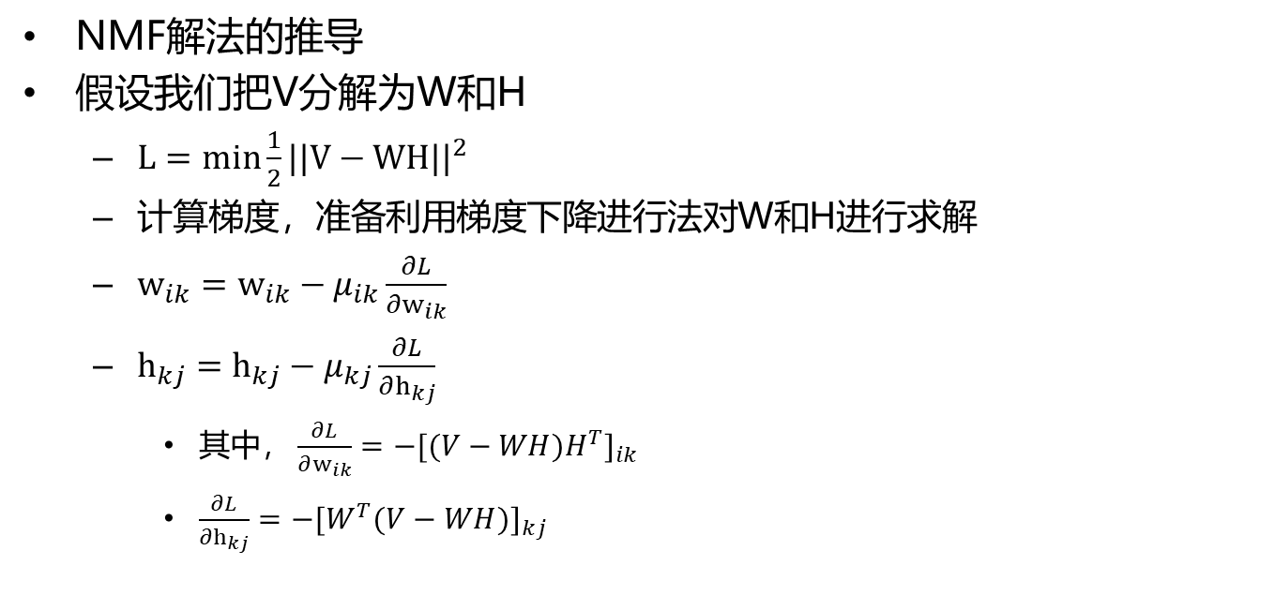
文本表示1：TF-IDF、SVD
NMF解法的推导
假设我们把V分解为W和H
$L=min\frac{1}{2}{||V−WH||}^{2}$
计算梯度，准备利用梯度下降进行法对W和H进行求解
$w_{ik}=w_{ik}−μ_{ik}\frac{∂L}{∂w_{ik}}$
$h_{kj}=h_{kj}−μ_{kj}\frac{∂L}{∂h_{kj}}$
其中$，\frac{∂L}{∂w_{ik}}=−{[(V−WH)H^{T}]}_{ik}$
$\frac{∂L}{∂h_{kj}}=−{[W^{T}(V−WH)]}_{kj}$
具体推导请见PPT末尾

Slide 12


文本表示1：TF-IDF、SVD
0.V= $\left[\begin{matrix}8 & 7 \\ 6 & 5\end{matrix}\right]$, $W$= $\left[\begin{matrix}1 & 2 \\ 3 & a\end{matrix}\right]$, H= $\left[\begin{matrix}3 & 4 \\ 5 & 6\end{matrix}\right]$, $w_{22}$为未知量，计算$\frac{∂L}{∂w_{22}}$
1.第一种计算方式
$\frac{1}{2}{||V−WH||}^{2}$=$\frac{1}{2}$||$\left[\begin{matrix}8 & 7 \\ 6 & 5\end{matrix}\right]−\left[\begin{matrix}1 & 2 \\ 3 & a\end{matrix}\right]\left[\begin{matrix}3 & 4 \\ 5 & 6\end{matrix}\right]{||}^{2}$
=$\frac{1}{2}||\left[\begin{matrix}8 & 7 \\ 6 & 5\end{matrix}\right]−\left[\begin{matrix}13 & 16 \\ 9+5a & 12+6a\end{matrix}\right]{||}^{2}$
=$\frac{1}{2}$常数+$\frac{1}{2}{(\text{6}\text{−9−5}\text{a}\text{)}}^{2}$ +${\frac{1}{2}(5\text{−}12−6\text{a}\text{)}}^{2}$
对a求导数得到，(-3-5a)(-5) +($−7−6\text{a}\text{)(−6})=$
15 +25a + 42 +36a
2.第二种计算方式
-$\left[\left(V−WH\right)H^{T}\right]=−(\left[\begin{matrix}8 & 7 \\ 6 & 5\end{matrix}\right]−\left[\begin{matrix}1 & 2 \\ 3 & a\end{matrix}\right]\left[\begin{matrix}3 & 4 \\ 5 & 6\end{matrix}\right])\left[\begin{matrix}3 & 5 \\ 4 & 6\end{matrix}\right]$
$$=−(\left[\begin{matrix}8 & 7 \\ 6 & 5\end{matrix}\right]−\left[\begin{matrix}13 & 16 \\ 9+5a & 12+6a\end{matrix}\right])\left[\begin{matrix}3 & 5 \\ 4 & 6\end{matrix}\right]$$
$$=−\left[\begin{matrix}−5 & −9 \\ −3−5a & −7−6a\end{matrix}\right]\left[\begin{matrix}3 & 5 \\ 4 & 6\end{matrix}\right]$$
$$=−\left[\begin{matrix}−15−36 & −25−54 \\ −9−15a−24−24a & −15−25a−42−36a\end{matrix}\right]$$
假设我们把V分解为W和H。
$L=min\frac{1}{2}{||V−WH||}^{2}$
计算梯度，准备利用梯度下降进行法对W和H进行求解
$w_{ik}=w_{ik}−μ_{ik}\frac{∂L}{∂w_{ik}}$
$h_{kj}=h_{kj}−μ_{kj}\frac{∂L}{∂h_{kj}}$
其中$\frac{∂L}{∂w_{ik}}=−{\left[\left(V−WH\right)H^{T}\right]}_{ik}$
$\frac{∂L}{∂h_{kj}}=−{[W^{T}(V−WH)]}_{kj}$
此处，仅仅验证一下公式
相等
具体推导请见PPT末尾

Slide 13
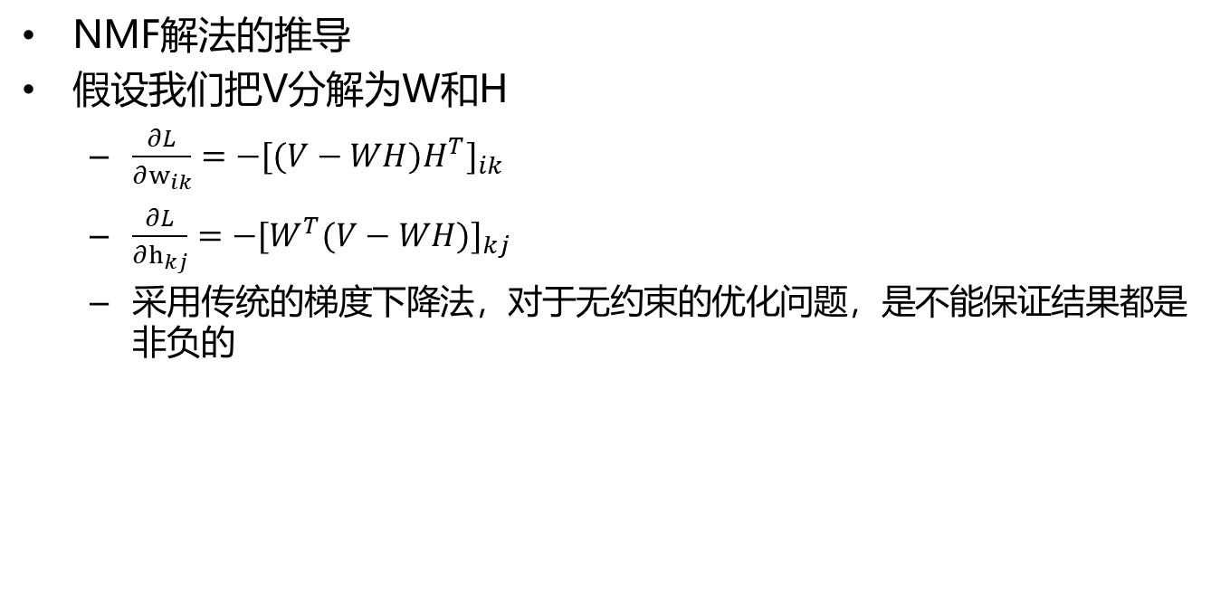
文本表示1：TF-IDF、SVD
NMF解法的推导
假设我们把V分解为W和H
$\frac{∂L}{∂w_{ik}}=−{[(V−WH)H^{T}]}_{ik}$
$\frac{∂L}{∂h_{kj}}=−{[W^{T}(V−WH)]}_{kj}$
采用传统的梯度下降法，对于无约束的优化问题，是不能保证结果都是非负的

Slide 14

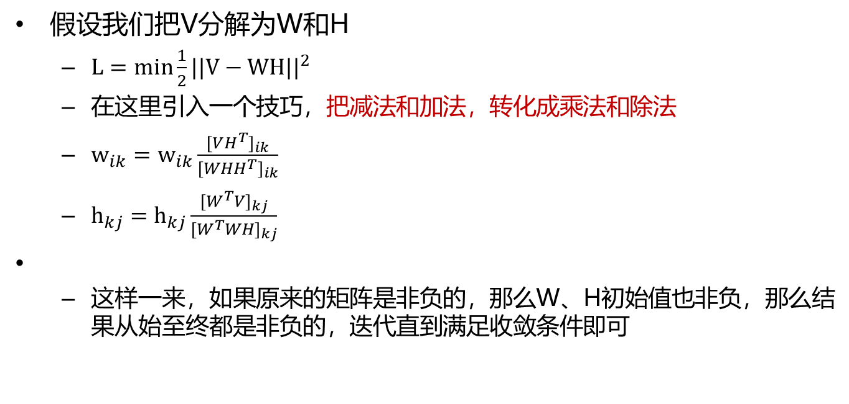
文本表示1：TF-IDF、SVD
假设我们把V分解为W和H
$L=min\frac{1}{2}{||V−WH||}^{2}$
在这里引入一个技巧，把减法和加法，转化成乘法和除法
$w_{ik}=w_{ik}\frac{{[VH^{T}]}_{ik}}{{[WHH^{T}]}_{ik}}$
$h_{kj}=h_{kj}\frac{{[W^{T}V]}_{kj}}{{[W^{T}WH]}_{kj}}$
这样一来，如果原来的矩阵是非负的，那么W、H初始值也非负，那么结果从始至终都是非负的，迭代直到满足收敛条件即可
$$\frac{∂L}{∂w_{ik}}=−{[(V−WH)H^{T}]}_{ik}$$
$$\frac{∂L}{∂h_{kj}}=−{[W^{T}(V−WH)]}_{kj}$$
注意梯度修改公式

Slide 15
pause

Slide 16
文本表示1：TF-IDF、SVD
NMF小结
要求输入/输出矩阵所有的元素都是非负
满足很大一部分文本分析任务
优化二次损失函数
无全局最优解
U和V矩阵可解释
D：词项-文档矩阵
U：word和topic的关系
V：document和topic的关系

Slide 17
pause

Slide 18
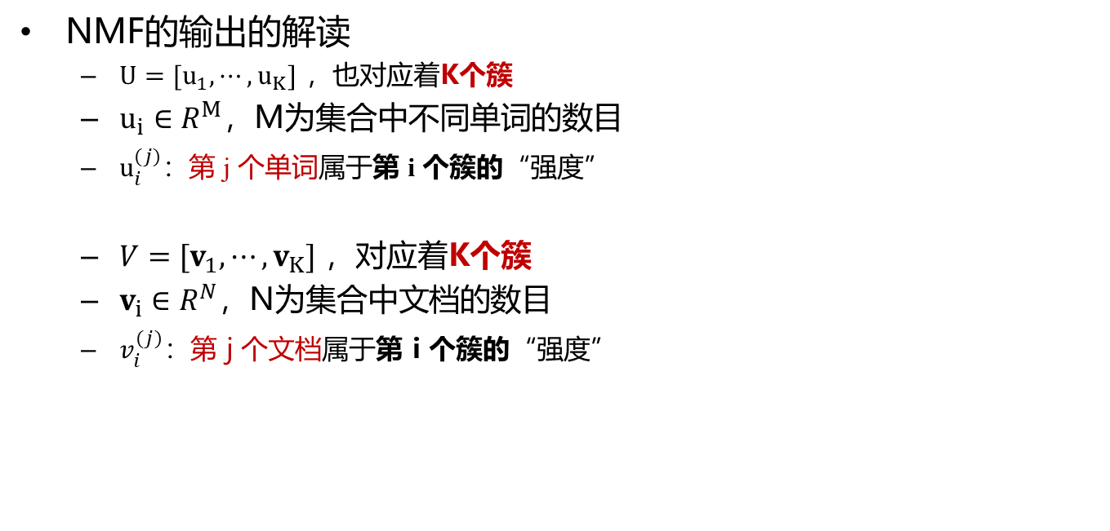
文本表示1：TF-IDF、SVD
NMF的输出的解读
$U=[u_{1}, ⋯,u_{K}]$ ，也对应着K个簇
$u_{i}∈R^{M}$，M为集合中不同单词的数目
$u_{i}^{(j)}$：第 j 个单词属于第 i 个簇的“强度”
$V=[v_{1}, ⋯,v_{K}]$ ，对应着K个簇
$v_{i}∈R^{N}$，N为集合中文档的数目
$v_{i}^{(j)}$：第 j 个文档属于第 i 个簇的“强度”
NMF和LSI一样，可以对单词和文档同时进行“软”聚类
K依然很难设定
注意这里是V的转置

Slide 19
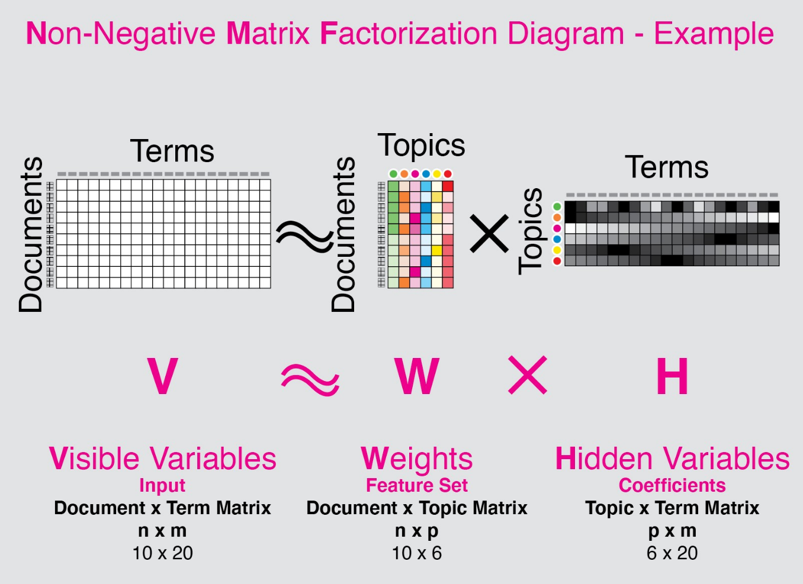
文本表示1：TF-IDF、SVD
NMF解读
这里是doc-word矩阵
文档由topic构成
Topic由word构成

Slide 20
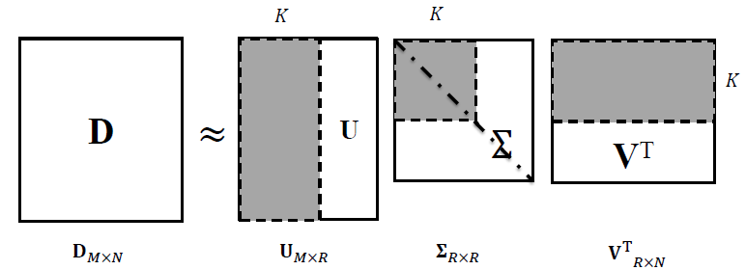

文本表示1：TF-IDF、SVD
document
回顾：理解LSI的输出
矩阵$U_{M×K}=[u_{1},u_{2},⋯,u_{K}]$
$u_{k}$:第k个话题，由带权的词向量组成
由于对应的特征根$σ_{i}$为0
其余$N−K$个特征向量对计算不造成影响
矩阵$V_{K×N}^{T}=\left[\begin{matrix}v_{1} & v_{2} & … & v_{N}\end{matrix}\right]$
$v_{n}$:第n个文档，由k个话题表达
word
从话题看词项
从文档看话题
注意这里是V的转置
LSI的原理：发现词-文档矩阵中的低秩结构
分布式语义假设：语义相关的词倾向共现在同一个文档中

Slide 21
pause

Slide 22
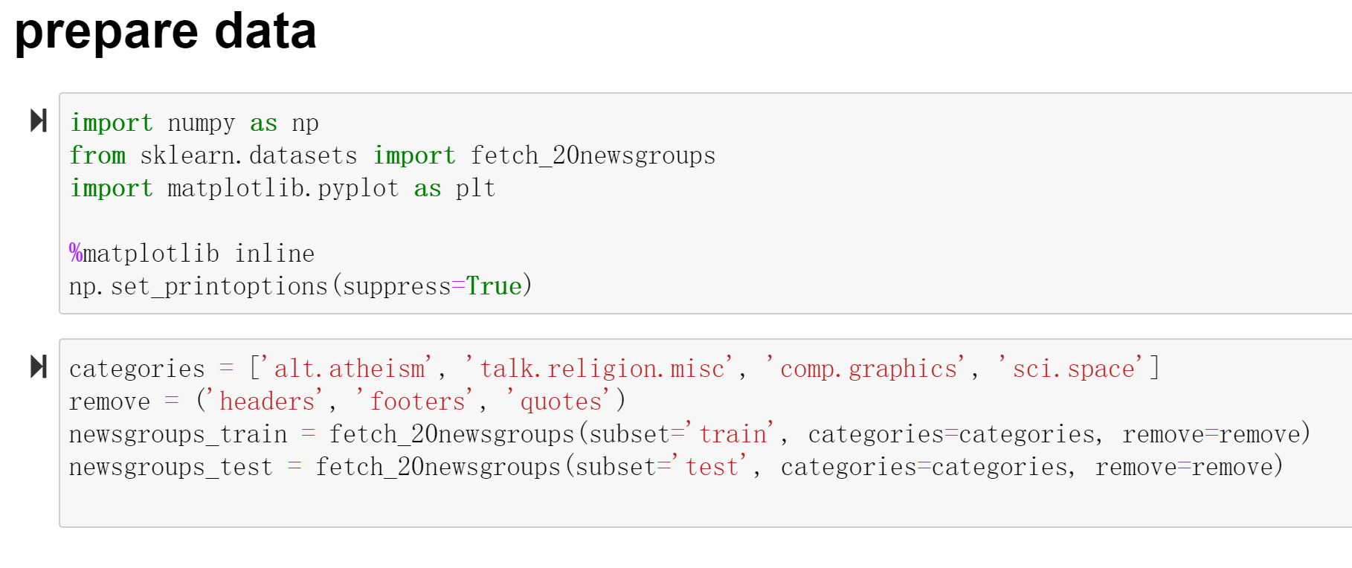
文本表示1：TF-IDF、SVD
NMF实践
装载数据集

Slide 23
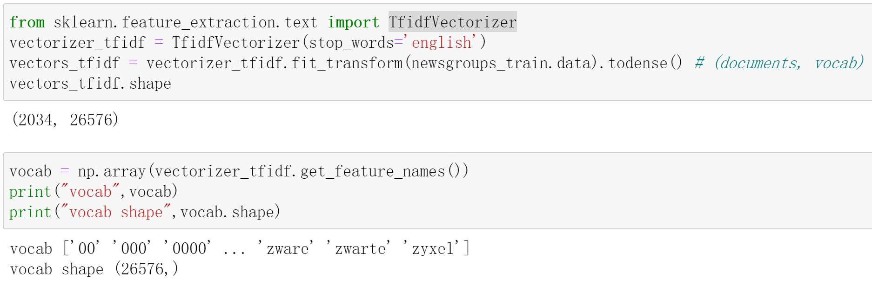
文本表示1：TF-IDF、SVD
NMF实践
TfidfVectorizer
词汇表包含26567个词汇

Slide 24
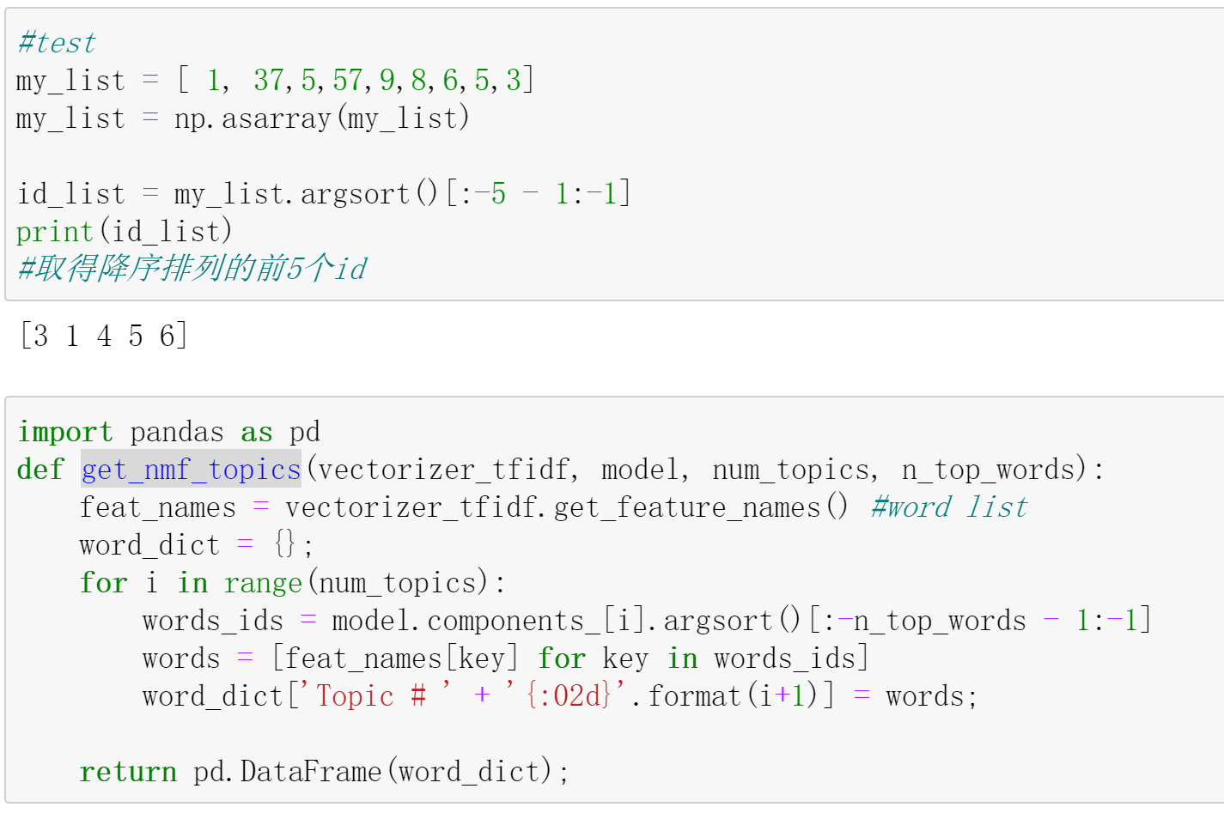
文本表示1：TF-IDF、SVD
NMF实践
取得从大到小的
id list
取得每个topic的
Top K words

Slide 25
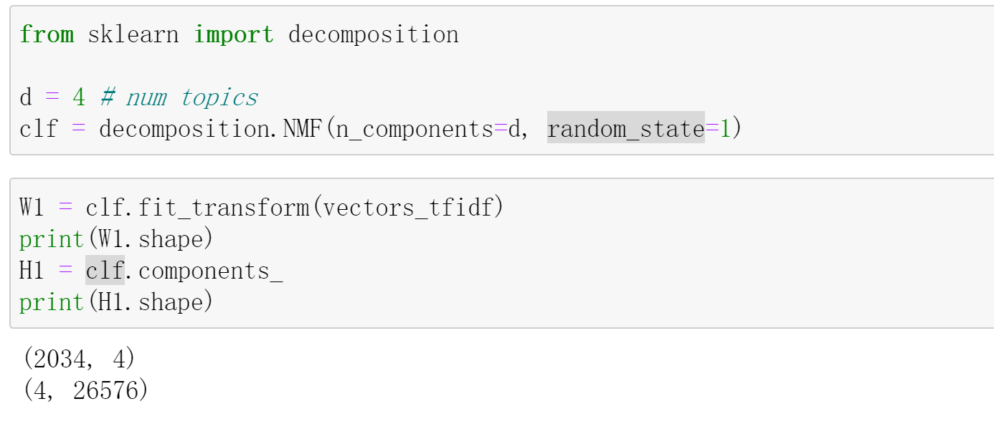
文本表示1：TF-IDF、SVD
NMF实践
Run NMF on doc-word matrix
2034doc, 4 topics, 26576 words

Slide 26
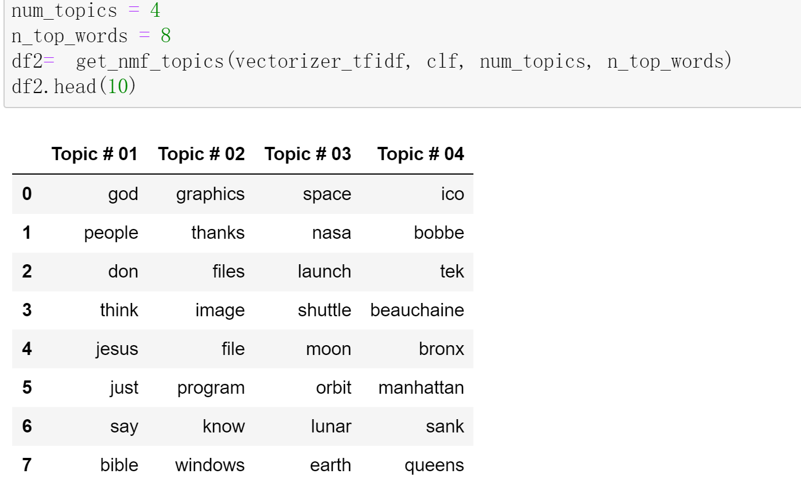
文本表示1：TF-IDF、SVD
NMF实践
Show topic
Top words
主题分别是：圣经、图形图像、空间NASA、杂项

Slide 27
pause

Slide 28
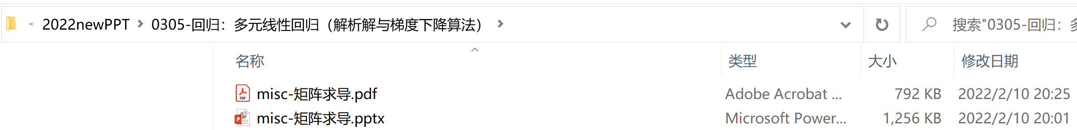
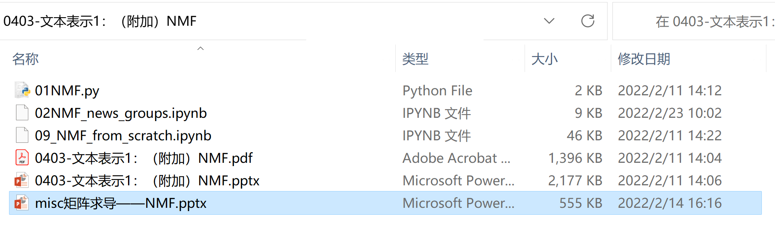
文本表示1：TF-IDF、SVD
矩阵求导相关资料，在这个目录下
梯度计算的证明
针对NMF的矩阵求导，在本目录下

